Slide 1
Интерактивные задания к занятию по ФЭМП
«Геометрические фигуры»
средняя группа
Воспитатель Серых Е.В.

Slide 2
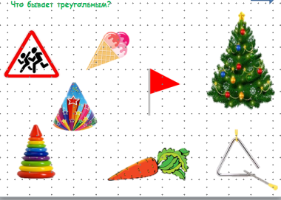
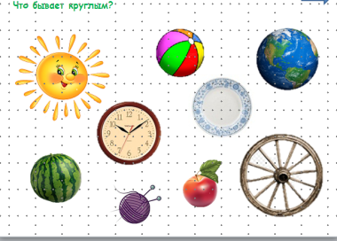
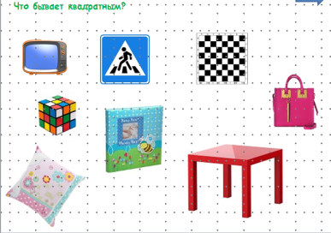




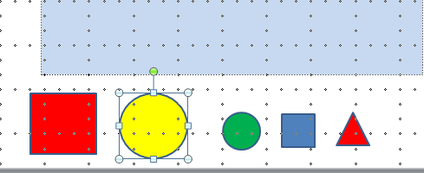
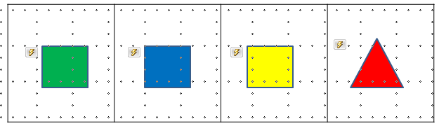
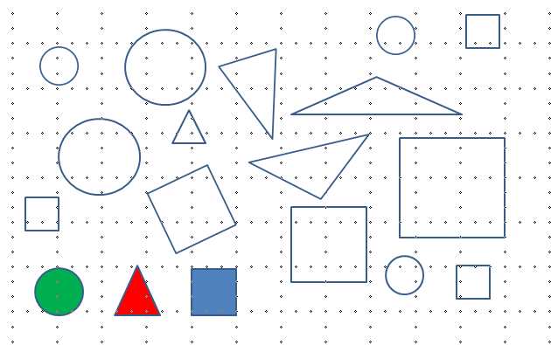
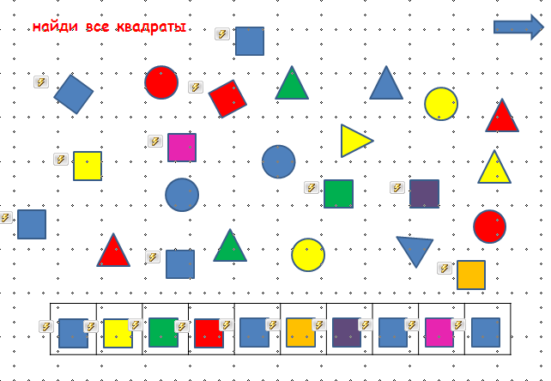
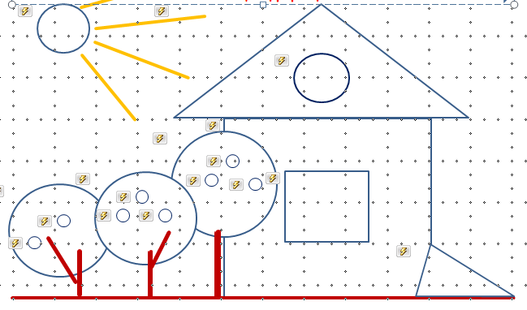
Поиграем
Расставь фигуры
Четвёртый лишний
Из каких фигур картинка ?
Раскрась фигуры
Найди фигуры

Slide 3




знакомство с фигурами
квадрат

Slide 4

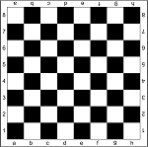




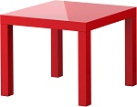

знакомство с фигурами
Что бывает квадратным?

Slide 5

знакомство с фигурами
треугольник

Slide 6






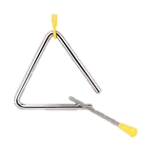

знакомство с фигурами
Что бывает треугольным?

Slide 7
знакомство с фигурами
круг

Slide 8
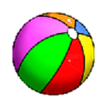


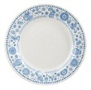

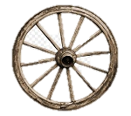
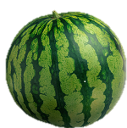


знакомство с фигурами
Что бывает круглым?

Slide 9









найди фигуры треугольники

Slide 10






найди фигуры квадраты

Slide 11







найди фигуры круги

Slide 12
четвёртый лишний

Slide 13
четвёртый лишний

Slide 14
четвёртый лишний

Slide 15
четвёртый лишний

Slide 16
четвёртый лишний

Slide 17

Из каких фигур рисунок?

Slide 18

раскрась фигуры
Notes:
С использованием интерактивного поэктора

Slide 19
Расставь фигуры
Notes:
С использованием интерактивного поэктора

